Slide 1

Миссия преподавателей и студентов вузов в текущей ситуации
Куницына Наталья Николаевна,
зав кафедрой финансов и кредита СКФУ
24 марта 2022 г.

Slide 2
Целевая аудитория и активности преподавателей и студентов вуза
ДЕТИ И ШКОЛЬНИКИ | СТУДЕНТЫ | ВЗРОСЛОЕ НАСЕЛЕНИЕ | ПРОСВЕТИТЕ-ЛЬСКИЕ МЕРОПРИЯТИЯ, СМИ | МЕТОДИЧЕСКИЕ РАЗРАБОТКИ
Конкурс семейных работ «Финансовая сказка» | Дисциплина «Основы финансовой грамотности и экономической культуры» (бакалавриат, специалитет), «Основы предпринимательства и управление финансами» (магистратура) | Финансовое благополучие и разумное управление личными финансами (центры социального обслуживания населения, библиотеки, администрации муниципальных образований) | Выступление на телевидении в прямом эфире | Курсы лекций
Конкурс рисунков к финансовым сказкам | Конкурс СТЭМ «Финансовые ловушки: найти и обезвредить» | Проект «Прививаем культуру финансовой грамотности» для пенсионеров | Комментарии и интервью | Методические рекомендации
Конкурс инсценировок финансовых сказок | Олимпиада МГУ по финансовой грамотности | «Финансовая кухня» для людей старшего возраста | Публикации в газетах и журналах | Сборники задач
Олимпиада «С экономическими знаниями – к финансовому благополучию» | Молодежная игра по финансовой грамотности «Что? Где? Когда?» |  | Интернет-заметки | Задания к олимпиадам, квестам, конкурсам
Финансовый хакатон | Квиз-игра «Дружи с финансами» |  |  | Доклады, сообщения
Деловые игры | Мастер-классы, лекции, деловые игры
Финансовый фестиваль

Slide 3
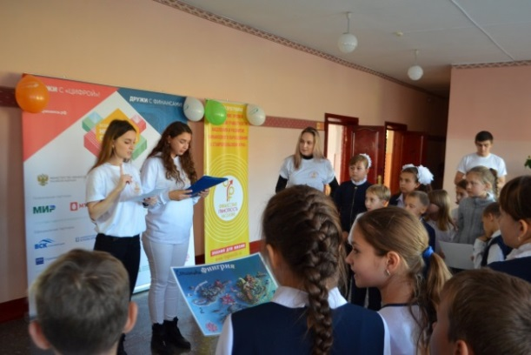
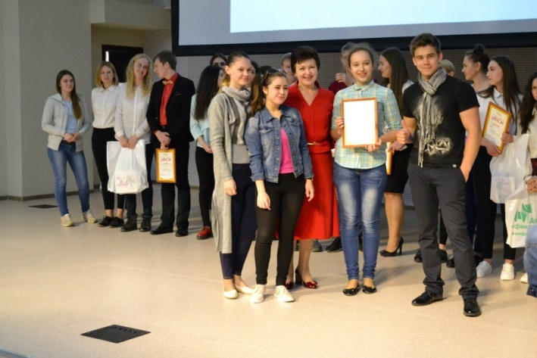
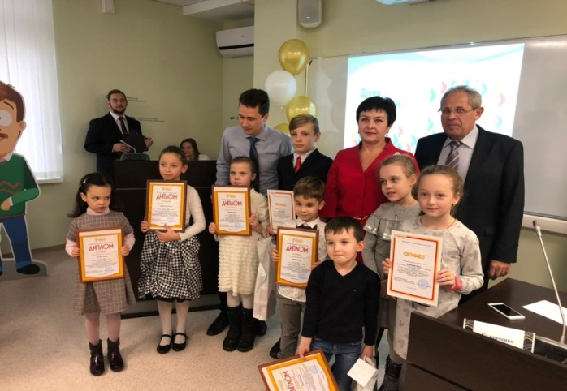
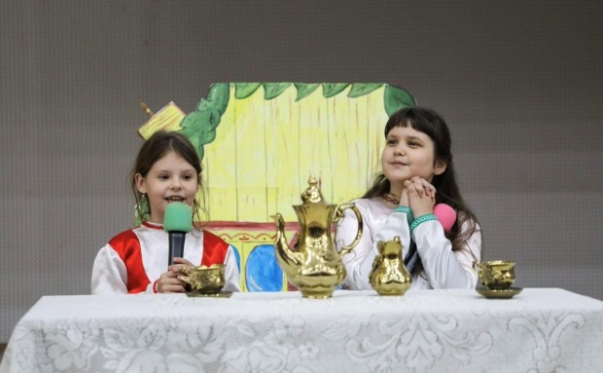
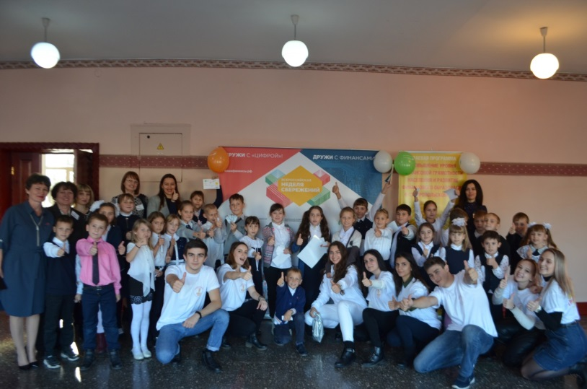
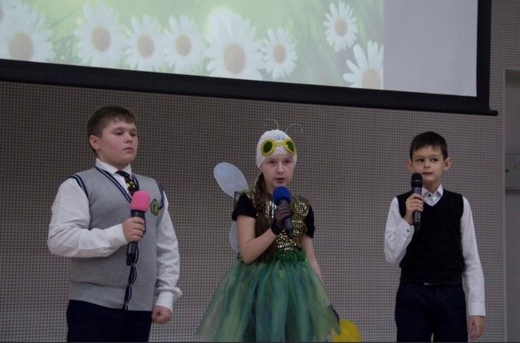
ДЕТИ И ШКОЛЬНИКИ
Конкурс семейных работ «Финансовая сказка» | Конкурс рисунков к финансовым сказкам | Олимпиада «С экономическими знаниями – к финансовому благополучию» | Финансовый хакатон | Деловые игры и др.

Slide 4
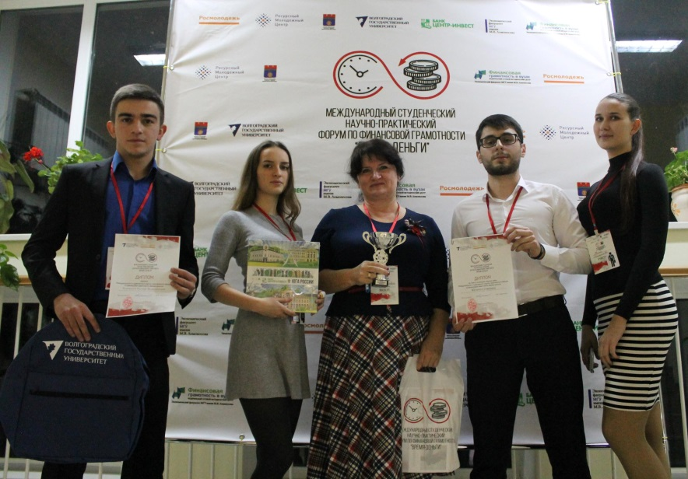
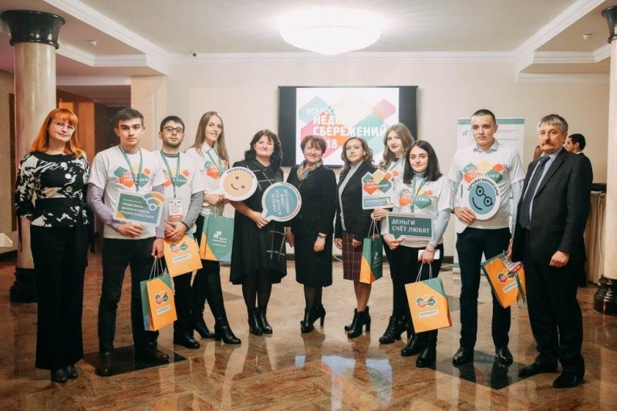
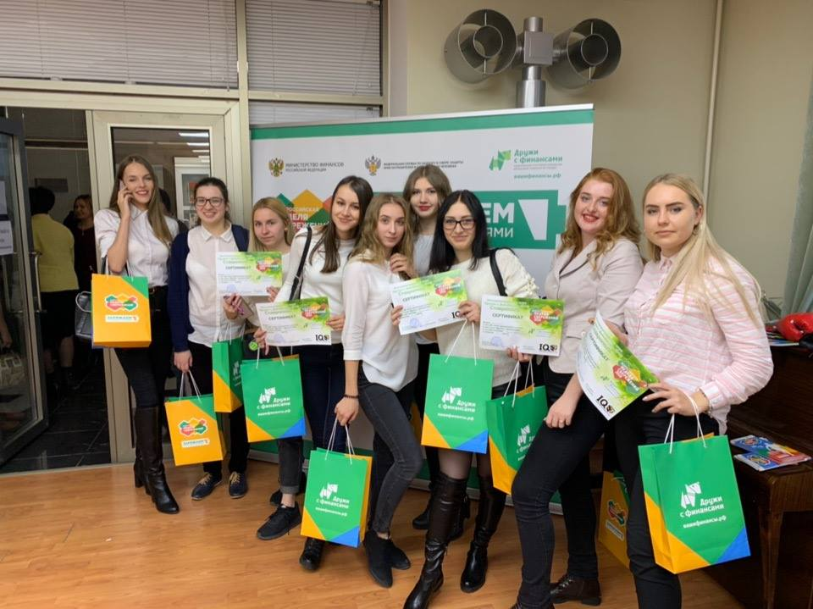
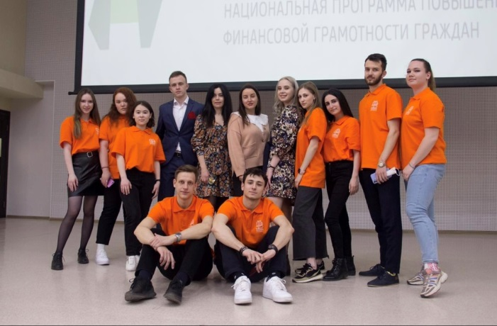
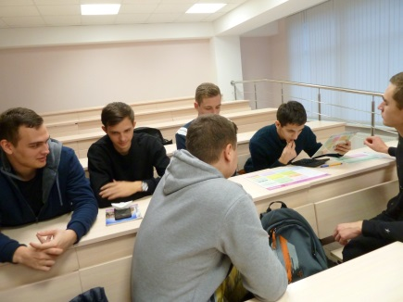
СТУДЕНТЫ
Дисциплина «Основы финансовой грамотности и экономической культуры» | Конкурс СТЭМ «Финансовые ловушки: найти и обезвредить» | Олимпиада МГУ по финансовой грамотности | Чемпионат «Время – деньги» по финансовой грамотности | Молодежная игра по финансовой грамотности «Что? Где? Когда?» | Квиз-игра «Дружи с финансами» | Мастер-классы, лекции, деловые игры

Slide 5
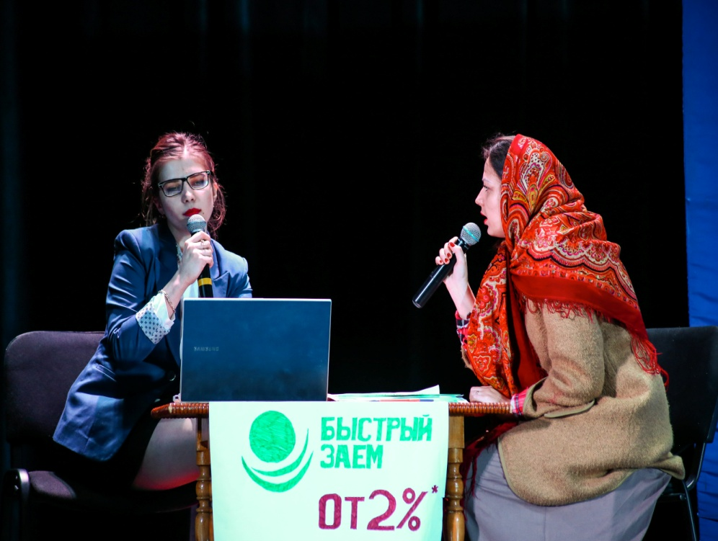
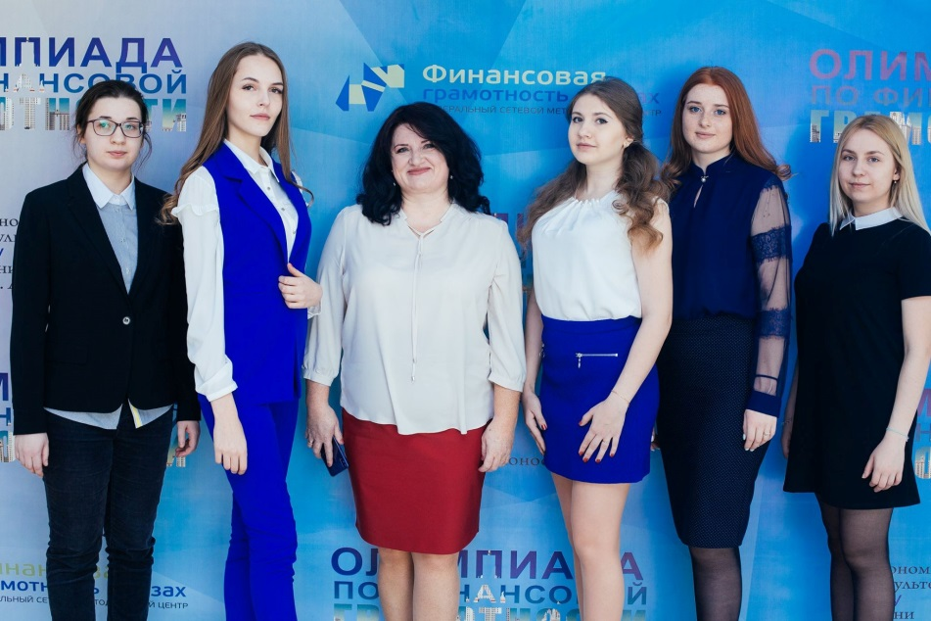
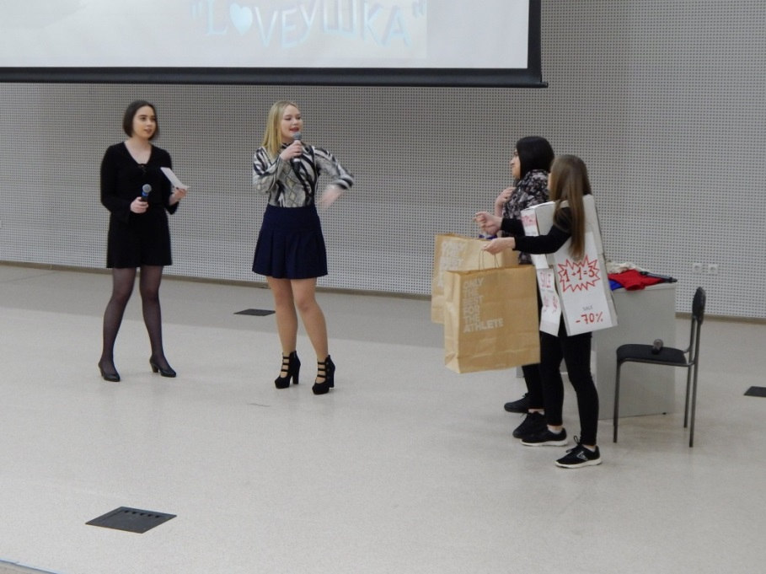
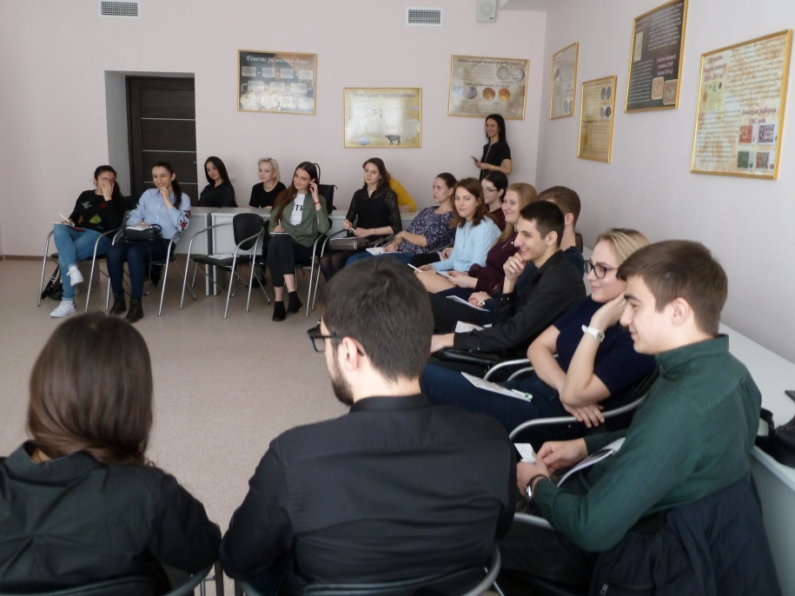
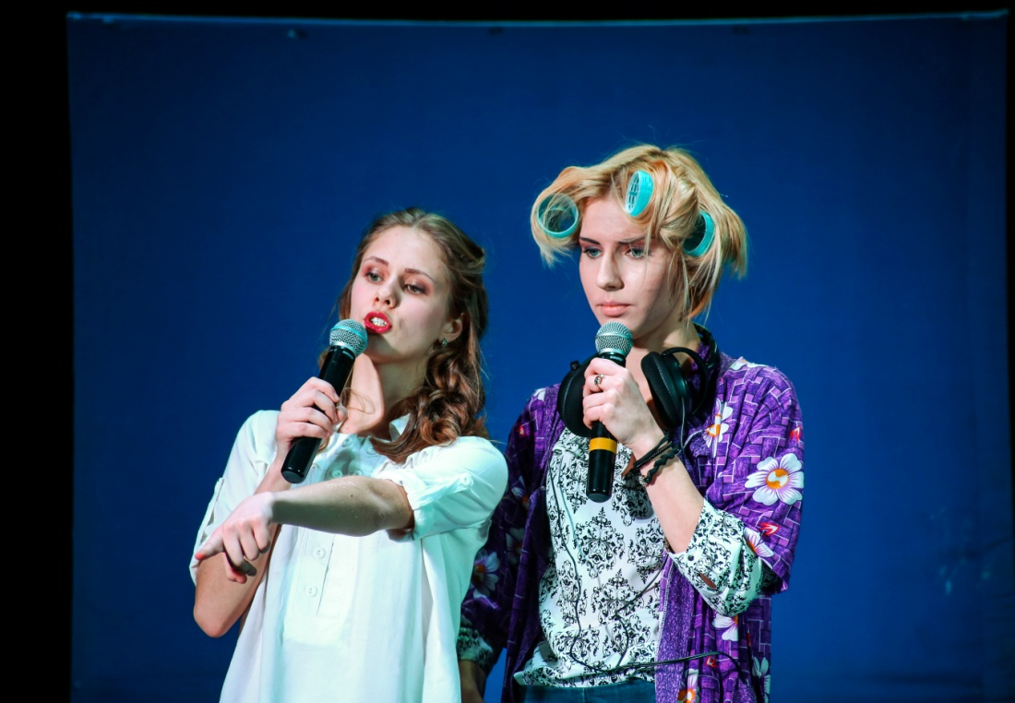

Slide 6
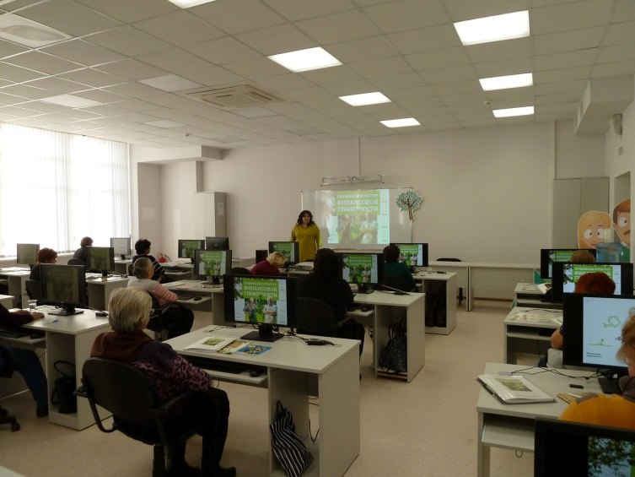
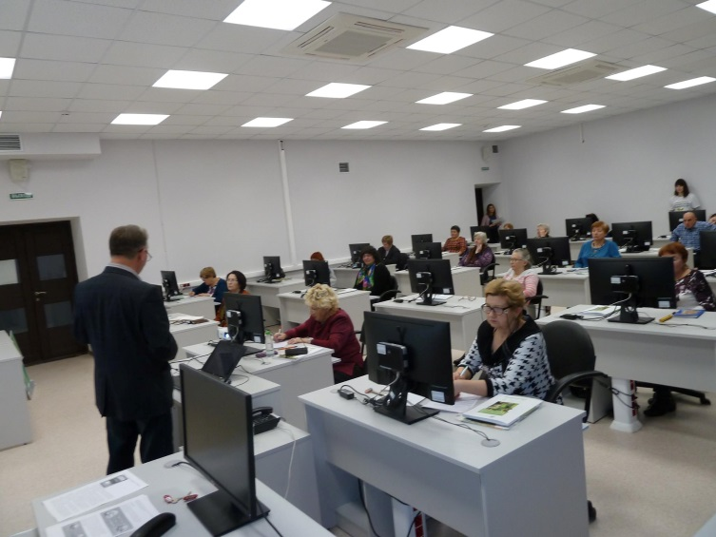
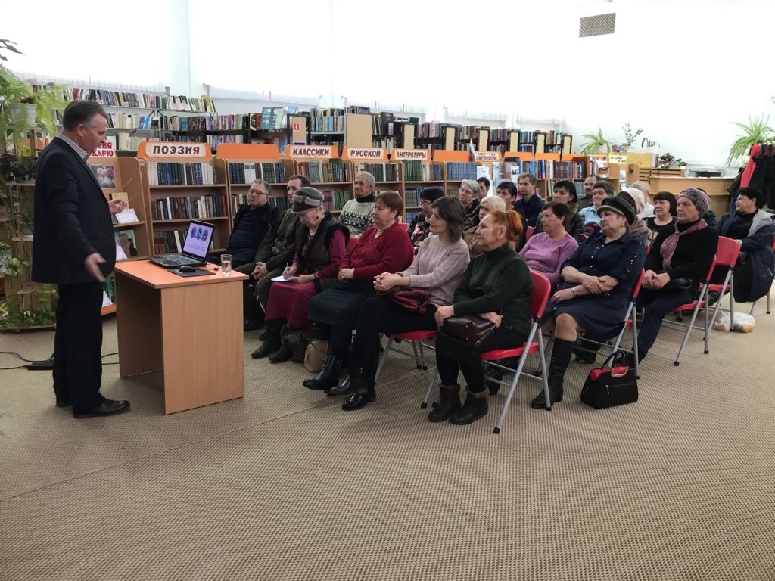
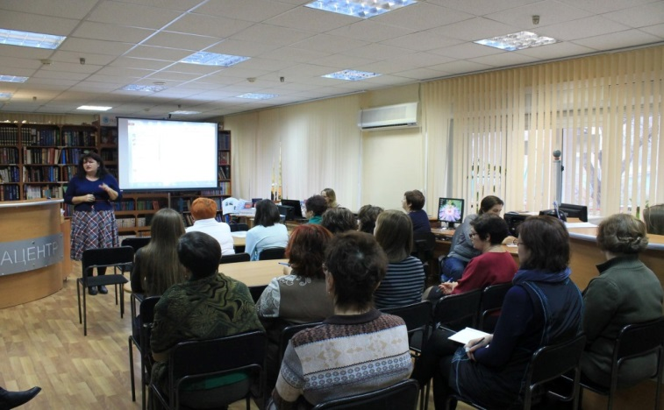
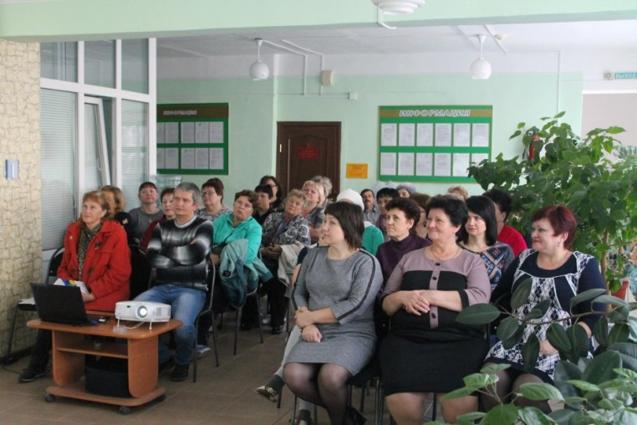
ВЗРОСЛОЕ НАСЕЛЕНИЕ
Финансовое благополучие и разумное управление личными финансами (центры социального обслуживания населения, библиотеки, администрации муниципальных образований) | Проект «Прививаем культуру финансовой грамотности» для пенсионеров | «Финансовая кухня» для людей старшего возраста

Slide 7
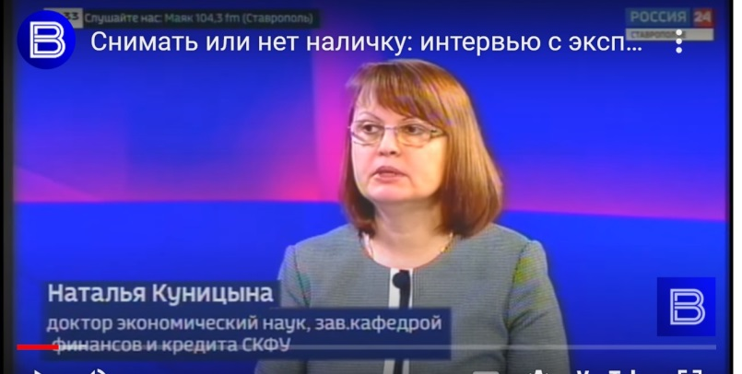
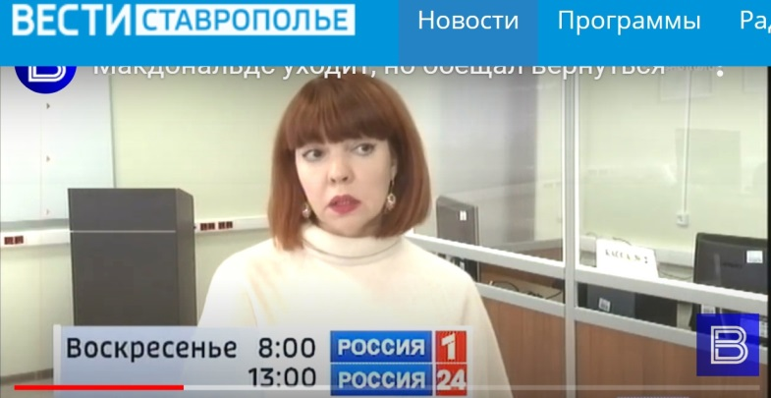
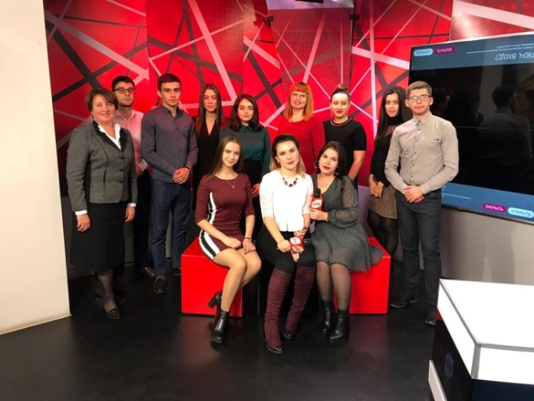
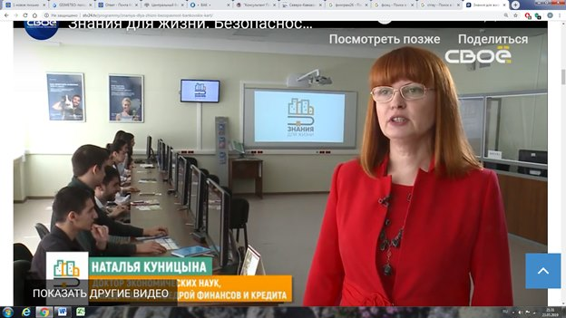
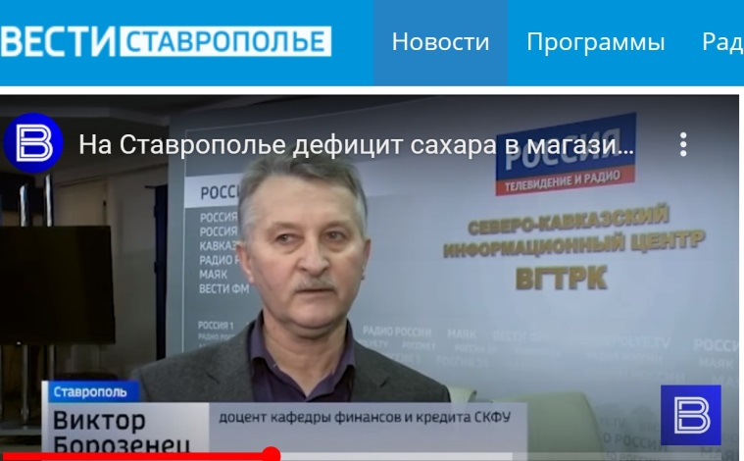
Просветительские мероприятия
Выступление на телевидении
Комментарии и интервью
Публикации в газетах и журналах
Интернет-заметки
Обучающие семинары

Slide 8

Спасибо за внимание!

